Slide 1
Лабораторная работа №6
Управление процессами Лемуш Мариу Франсишку

Slide 2
Докладчик
Лемуш Мариу Франсишку
Студент группы НПИбд-01-24
Студ. билет 1032239162
Российский университет дружбы народов ## Цель работы
Получить навыки управления процессами операционной системы
Изучить механизмы управления заданиями и приоритетами
Научиться работать с сигналами процессов

Slide 3
Теоретическая справка
Управление процессами в Linux
Основные понятия: - jobs, fg, bg — управление заданиями - kill — отправка сигналов процессам - nice, renice — управление приоритетами - top, ps — мониторинг процессов

Slide 4
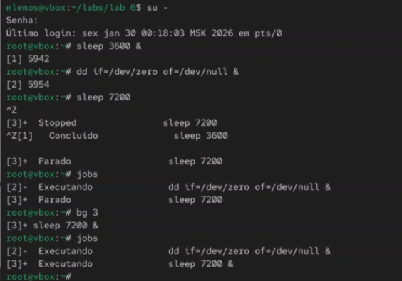
Получение полномочий администратора
Рис. 1. Получение полномочий администратора, ввод трёх команд, остановка процесса, установка выполнения задания 3 в фоновом режиме, просмотр изменений в статусе заданий

Slide 5
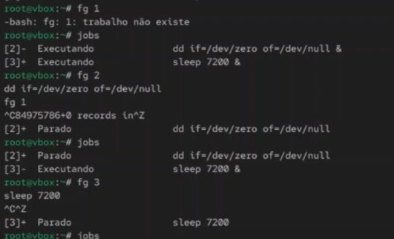
Перемещение и отмена заданий
Рис. 2. Перемещение заданий на передний план и их последующая отмена

Slide 6
Работа с терминалом
Рис. 3. Ввод команды и закрытие терминала

Slide 7
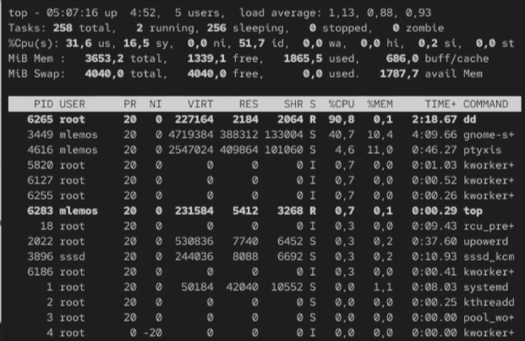
Управление процессом dd
Рис. 4. Убийство задания dd в top

Slide 8
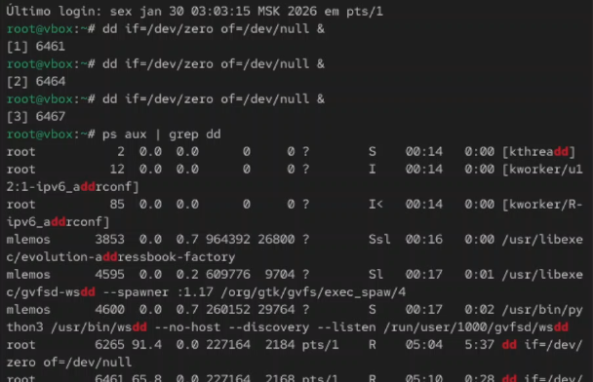
Получение полномочий администратора
Рис. 5. Получение полномочий администратора и ввод команд

Slide 9
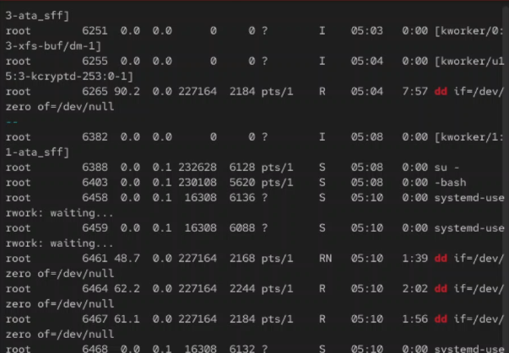
Просмотр и изменение приоритета
Рис. 6. Просмотр всех строк, в которых есть dd и изменение приоритета

Slide 10
Иерархия процессов
Рис. 7. Просмотр иерархии отношений между процессами

Slide 11
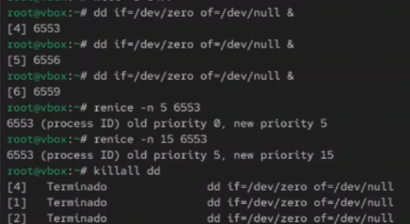
Закрытие корневой оболочки
Рис. 8. Закрытие корневой оболочки

Slide 12
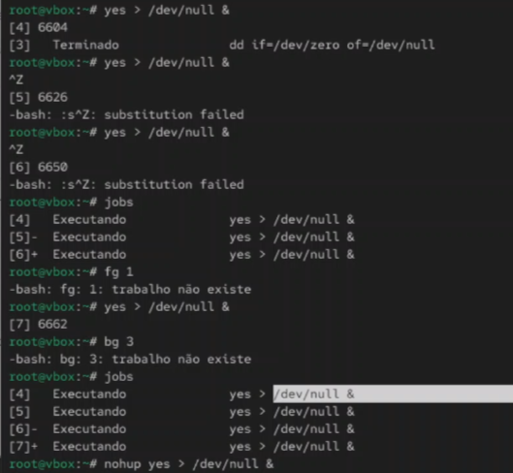
Самостоятельная работа - задание 1
Рис. 9. Получение полномочий администратора, запуск команды трижды как фоновое задание, увеличение приоритета первой команды, завершение всех процессов

Slide 13
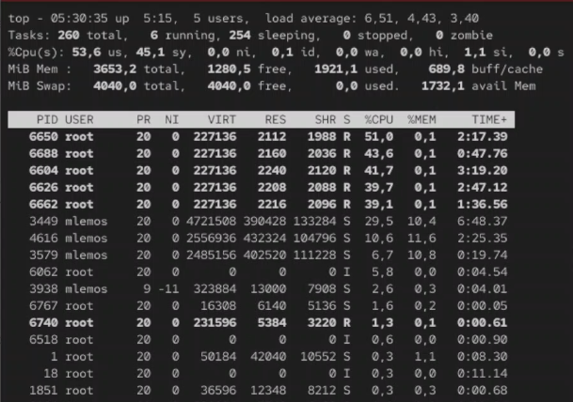
Запуск программы yes
Рис. 10. Получение полномочий администратора. Запуск программы yes в фоновом режиме с подавлением потока вывода. Запуск программы yes на переднем плане без подавления потока вывода. Перевод процесса на передний план и его остановка

Slide 14
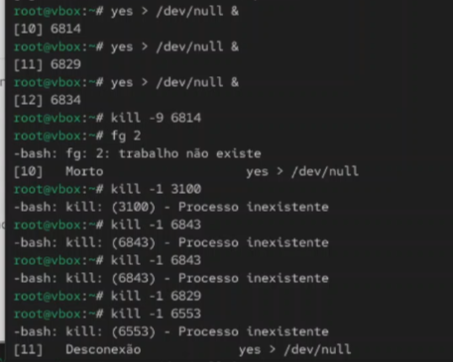
Управление фоновыми процессами
Рис. 11. Перевод процесса в фоновый режим. Проверка состояния заданий. Запуск процесса в фоновом режиме с условиями

Slide 15
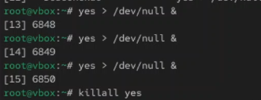
Информация о процессах
Рис. 12. Получение информации о запущенных в операционной системе процессах

Slide 16
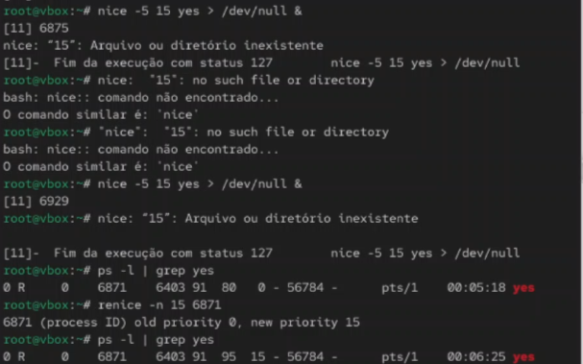
Отправка сигналов процессам
Рис. 13. Запуск трёх программ yes в фоновом режиме с подавлением потока вывода, убийство двух процессов, попытка послать сигнал 1 (SIGHUP)

Slide 17
Одновременное завершение процессов
Рис. 14. Запуск программ yes в фоновом режиме с подавлением потока вывода и одновременное завершение их работы

Slide 18
Изменение приоритетов после запуска
Рис. 15. Запуск программы yes в фоновом режиме с подавлением потока вывода. Запуск программы yes с теми же параметрами и с приоритетом, большим на 5. Сравнение абсолютных и относительных приоритетов, изменение приоритета

Slide 19
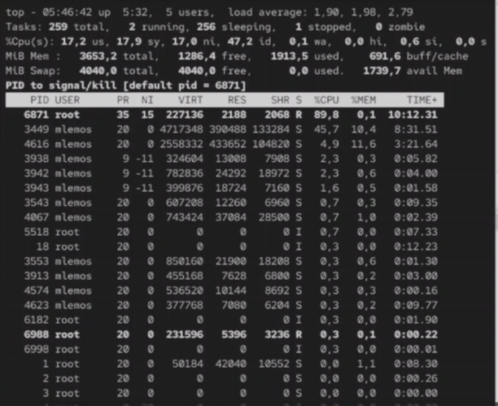
Мониторинг процессов с top
Рис. 16. Мониторинг процессов с помощью команды top

Slide 20
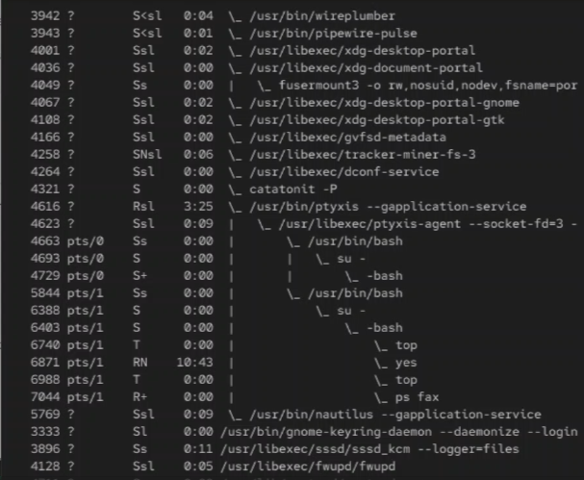
Просмотр процессов с ps
Рис. 17. Просмотр всех процессов с помощью команды ps aux

Slide 21
Отправка сигнала SIGTERM
Рис. 18. Отправка сигнала SIGTERM для завершения процесса

Slide 22
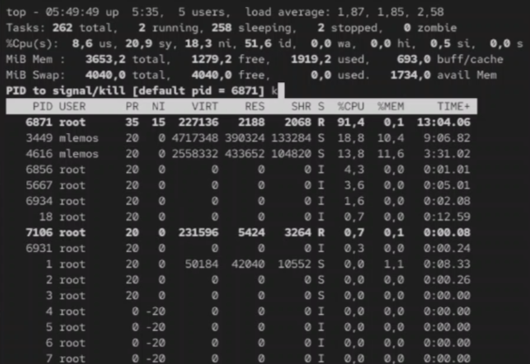
Отправка сигнала SIGKILL
Рис. 19. Отправка сигнала SIGKILL для принудительного завершения процесса

Slide 23
Итоговая проверка
Рис. 20. Итоговая проверка управления процессами

Slide 24
Вывод
В ходе выполнения лабораторной работы были получены навыки управления процессами операционной системы. Освоены команды управления заданиями (jobs, fg, bg), отправки сигналов (kill), изменения приоритетов (nice, renice) и мониторинга процессов (top, ps).

Slide 25
Список литературы
[1] Linux man pages: ps(1), top(1), kill(1), nice(1), renice(1)

